Slide 1
ДЕЛОВАЯ ИГРА «КАК ПОДГОТОВИТЬ И ПРОВЕСТИ МАСТЕР-КЛАСС»
Книга Татьяна Петровна, учитель истории
Пилипончик Елена Николаевна, учитель обществоведения
ГУО «Средняя школа №13 г. Мозыря»

Slide 2
Интеллектуальная разминка
МАСТЕР- КЛАСС - ...

Slide 3
Мастер-класс – это форма обучения при которой происходит передача практического опыта Мастером участникам интерактивного занятия

Slide 4
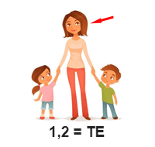
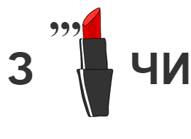
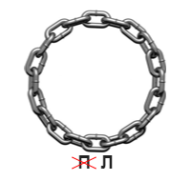
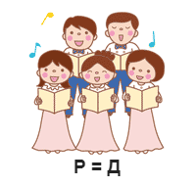
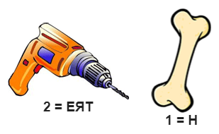
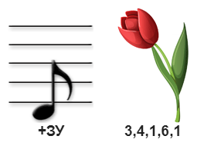
Структура мастер-класса включает
Угадай ключевые слова
1. 2. 3.
4. 5. 6.

Slide 5
Тематика мастер-классов включает в себя:
обзор актуальных проблем и технологий,
различные аспекты и приемы использования технологий,
авторские методы применения технологий на практике и др.
Задачи мастер-класса:
• передача учителем-мастером своего опыта путем прямого и комментированного показа последовательности действий, методов, приемов и форм педагогической деятельности;
• совместная отработка методических подходов учителя-мастера и приемов решения поставленной в программе мастер-класса проблемы;
• рефлексия собственного профессионального мастерства участниками мастер-
класса;
• оказание помощи участникам мастер-класса в определении задач саморазвития и формировании индивидуальной программы самообразования и самосовершенствования.

Slide 6
Цель мастер-класса
Мастер своего дела, известные действующие специалисты, делятся со слушателями какой-либо уникальной методикой, которая применялась и успешно внедрялась лично ими.
Методика проведения мастер-классов не имеет каких-то строгих и единых норм. В большинстве своем она основывается как на интуиции ведущего специалиста, так и на восприимчивости слушателя.

Slide 7
Требования к организации и проведению мастер-класса:
Мастер-класс - это оригинальный способ организации деятельности педагогов в составе малой группы (7-15 участников). Мастер-класс как локальная технология трансляции педагогического опыта должен демонстрировать конкретный методический прием или метод, методику преподавания, технологию обучения и воспитания. Он должен состоять из заданий, которые направляют деятельности участников для решения поставленной педагогической проблемы.
В ходе мастер-класса участники:
изучают разработки по теме мастер-класса;
участвуют в обсуждении полученных результатов;
задают вопросы, получают консультации;
предлагают для обсуждения собственные проблемы, вопросы, разработки;
высказывают свои предложения по решению обсуждаемых проблем.

Slide 8
Алгоритм технологии мастер-класса.
1шаг. Презентация педагогического опыта учителем-мастером
2шаг. Представление системы учебных занятий
3шаг. Проведение имитационной игры
4шаг. Моделирование
5шаг. Рефлексия

Slide 9
Следует обратить внимание
Мастер-класс – это двусторонний процесс, и отношения «преподаватель –слушатель» являются абсолютно необходимыми. Непрерывный контакт, практически индивидуальный подход к каждому слушателю – вот то, что отличает мастер-классы от всех остальных форм и методов обучения.
При подготовке мастер-класса в технологии главное – не сообщить и освоить информацию, а передать способы деятельности, будь то прием, метод, методика или технология. Передать продуктивные способы работы – одна из важнейших задач для Мастера.

Slide 10
Возможная модель проведения мастер-класса (фиксируется в технологической карте)
Этапы работы мастер-класса | Содержание этапа | Деятельность участников
Подготовительно-организационный | Приветствие, вступительное слово мастера, необычное начало занятия | Встраиваются в диалог, проявляют активную позицию, тем самым помогая мастеру в организации занятия.
Основная часть. Содержание мастер-класса, его основная часть: план действий, включающий поэтапно реализацию темы. | Методические рекомендации педагога для воспроизведения темы мастер-класса. Показ приемов, используемых в процессе мастер-класса, показ своих “изюминок” (приемов) с комментариями. | Выполняют задания в соответствии с обозначенной задачей, индивидуальное создание задуманного.
Афиширование- представление выполненных работ. Заключительное слово. Анализ ситуации по критериям: овладение общеинтеллектуальными способами деятельности; • развитие способности к рефлексии; | Организует обмен мнениями присутствующих, дает оценку происходящему. | Рефлексия –активизация самооценки и самоанализа по поводу деятельности на мастер-классе

Slide 11
РЕЗУЛЬТАТЫ
Результатом «мастер-класса» является модель урока (занятия), которую разработал «учитель-ученик» под руководством «учителя-Мастера» с целью применения этой модели в практике собственной деятельности.

Slide 12
Эффективность подготовки и проведения мастер-класса выражается понятием
Используя кодировочную таблицу, расшифруйте слово
каждая буква шифруется номером столбца и строки
9 1 | 0 1 | 2 6 | 1 9 | 5 4 | 7 5 | 8 2 | 4 5

Slide 13
Критерии качества подготовки и проведения мастер – класса
Презентативность Эксклюзивность
Прогрессивность Мотивированность
Оптимальность Технологичность
Артистичность Общая культура

Slide 14
Принцип мастер-класса:
«Я знаю, как это делать. Я научу вас»

Slide 15
РЕФЛЕКСИЯ (составь синквейн)
Первая строчка стихотворения — это его тема (существительное)
Вторая строка состоит из двух слов, раскрывающих основную тему(два прилагательных)
Третьей строчкой, посредством использования глаголов или деепричастий, описываются действия (три слова)
Четвертая строка — это целая фраза, при помощи которой высказывается свое отношение к теме (предложение, цитата, крылатое выражение)
Пятая строчка — всего одно слово, которое представляет собой некий итог, резюме, Чаще всего это просто синоним к теме стихотворения.
ПРИМЕР:
Весна
Теплая, яркая
Расцветает, зеленеет, радует.
Природа просыпается.
Здорово!

Slide 16
СПАСИБО ЗА ВНИМАНИЕ

